Slide 1

Banco de Dados
Prof MSc Wellington
Jose.wellington@ceub.edu.br
Aula 01 - Plano de Ensino e Apresentações
‹#›
Notes:
‹#›
Large enterprise applications - the ones that execute core business applications, and keep a company going - must be more than just a bunch of code modules. They must be structured in a way that enables scalability, security, and robust execution under stressful conditions, and their structure - frequently referred to as their architecture - must be defined clearly enough that maintenance programmers can (quickly!) find and fix a bug that shows up long after the original authors have moved on to other projects. That is, these programs must be designed to work perfectly in many areas, and business functionality is not the only one (although it certainly is the essential core). Of course a well-designed architecture benefits any program, and not just the largest ones as we've singled out here. We mentioned large applications first because structure is a way of dealing with complexity, so the benefits of structure (and of modeling and design, as we'll demonstrate) compound as application size grows large. Another benefit of structure is that it enables code reuse: Design time is the easiest time to structure an application as a collection of self-contained modules or components. Eventually, enterprises build up a library of models of components, each one representing an implementation stored in a library of code modules. When another application needs the same functionality, the designer can quickly import its module from the library. At coding time, the developer can just as quickly import the code module into the application.

Slide 2
Agenda
Plano de ensino
Exercício / Corrigir o Exercício
Processo de Projeto de Bancos de Dados
Banco de dados
Processamento sem BD
Processamento com BD
Vídeo (Porque Banco de Dados)
SGBD
Aula 02 - BD
‹#›
Notes:
‹#›

Slide 3
Currículo
Graduação Processamento de Dados – UCB - 1986
Pós graduação em Análise de Sistemas – Exército - 1987
Pós graduação em Banco de Dados – UCB – 1992
Curso de Intelligence Officer – Washington - EUA – 2007
Curso de System of info-comunication – Tókio – Japão – 2008
Mestrado MGCTI – UCB – 2011
Ciência de Dados e Machine Learning – Uniceub - 2020
Aula 01 - Plano de Ensino e Apresentações
‹#›
Notes:
‹#›

Slide 4

Plano de Ensino – Banco de Dados
Aula 01 - Plano de Ensino e Apresentações
‹#›
Notes:
‹#›

Slide 5
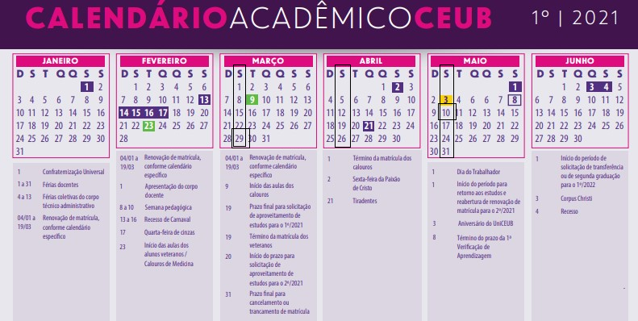
Plano de Ensino – Banco de Dados
Aula 01 - Plano de Ensino e Apresentações
‹#›
Notes:
‹#›

Slide 6
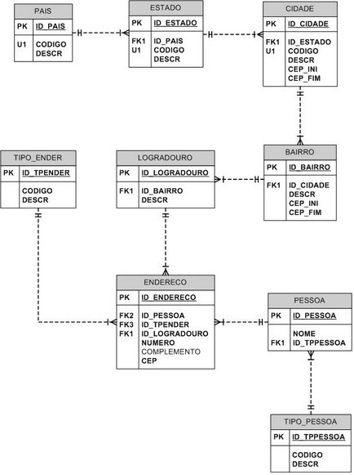
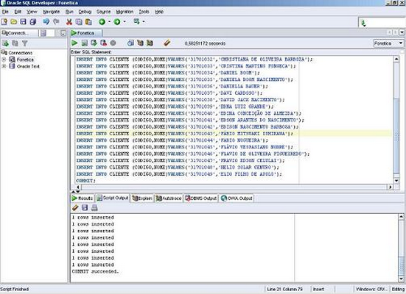
Ementa da Disciplina
Revisão de modelagem de dados;
Modelo físico de banco de dados;
Manipulação de banco de dados;
Projeto físico de banco de dados;
Administração de dados;
Segurança e autorização em banco de dados;
Aula 01 - Plano de Ensino e Apresentações
‹#›
Notes:
‹#›

Slide 7
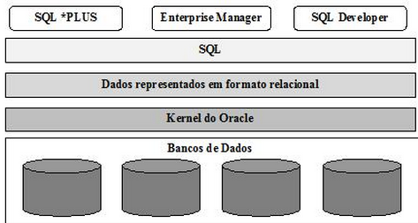
Objetivo Geral
Consolidar os conhecimentos em modelagem de dados, vinculando a base conceitual com a implementação e exploração prática de sistemas gerenciadores de banco de dados (SGBDs) com o emprego da linguagem SQL
Aula 01 - Plano de Ensino e Apresentações
‹#›
Notes:
‹#›

Slide 8
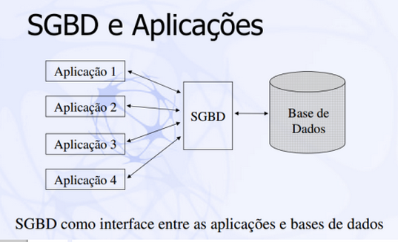
Objetivo Específico
1-4 Definir e explicar as características e fundamentos básicos dos sistemas gerenciadores de bancos de dados quanto ao emprego e funcionalidades.
Aula 01 - Plano de Ensino e Apresentações
‹#›
Notes:
‹#›

Slide 9
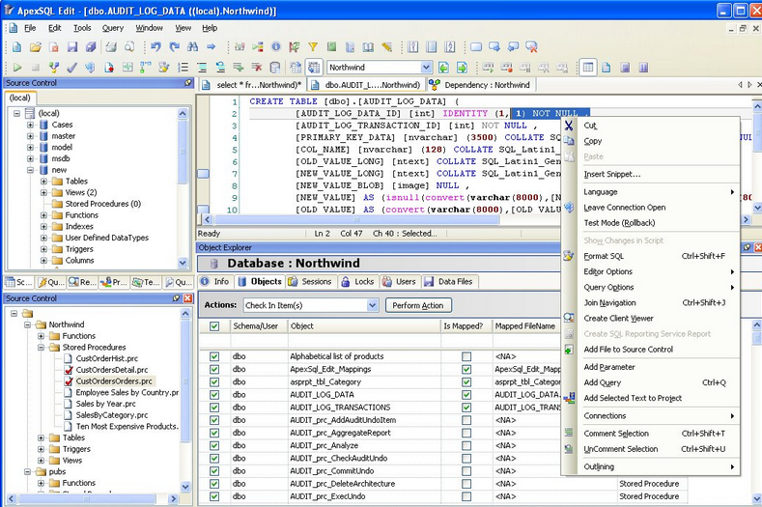
Objetivo Específico
2-4 Construir e executar, de forma otimizada, scripts e queries com a Linguagem de Consulta Estruturada (SQL).
Aula 01 - Plano de Ensino e Apresentações
‹#›
Notes:
‹#›

Slide 10
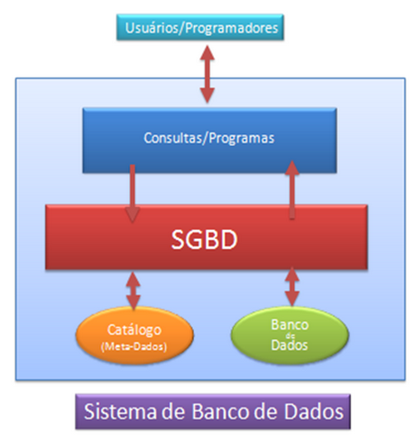
Objetivo Específico
3-4 Explicar e demonstrar tarefas básicas de Administração de Dados e um SGBD com foco na segurança de acesso e recuperação de dados.
Aula 01 - Plano de Ensino e Apresentações
‹#›
Notes:
‹#›

Slide 11
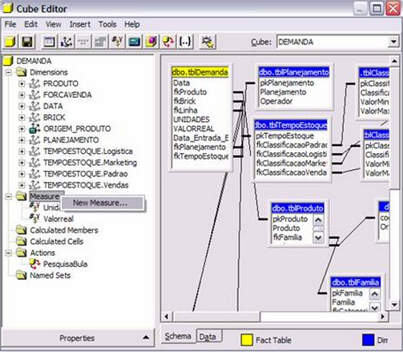
Objetivo Específico
4-4 Analisar e construir um projeto físico de um Banco de Dados em conformidade com a notação, documentação e padrões relacionais de SGBD.
Aula 01 - Plano de Ensino e Apresentações
‹#›
Notes:
‹#›

Slide 12

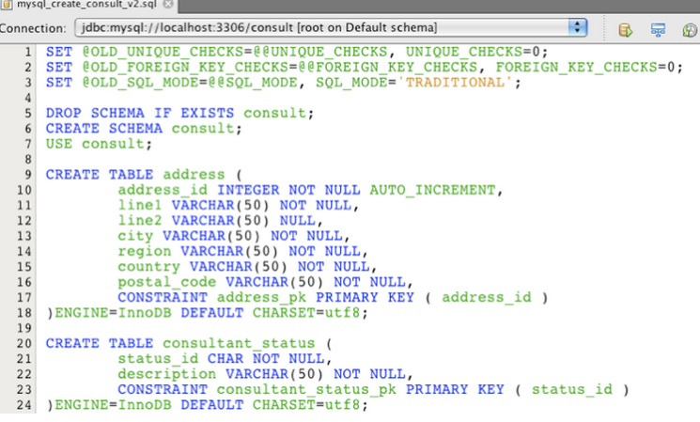
Integração Curricular
Vertical: Enquanto componente curricular, a disciplina de Banco de Dados se integra verticalmente com a disciplina de Modelagem de Dados que provê conceitos básicos e fundamentais para a modelagem conceitual de um projeto de banco de dados.
Aula 01 - Plano de Ensino e Apresentações
‹#›
Notes:
‹#›

Slide 13
Integração Curricular
Horizontal: A disciplina de Banco de Dados se relaciona horizontalmente com a disciplina de Linguagem de Programação, Programação Orientado a Objeto proporcionando o acesso à persistência de dados.
Aula 01 - Plano de Ensino e Apresentações
‹#›
Notes:
‹#›

Slide 14
Procedimentos Metodológicos
Conhecimento:
Aula expositiva dialogada; Aulas on-line; Apresentação e análise de estudos de caso; Análise e discussão de textos técnicos e acadêmicos.
Aula 01 - Plano de Ensino e Apresentações
‹#›
Notes:
‹#›

Slide 15


Procedimentos Metodológicos
Habilidade:
Pesquisas e reflexões individuais;
Participação em estudos de caso;
Trabalho em equipe;
Discussão e solução de exercícios (problemas) práticos em laboratório de informática.
Aula 01 - Plano de Ensino e Apresentações
‹#›
Notes:
‹#›

Slide 16
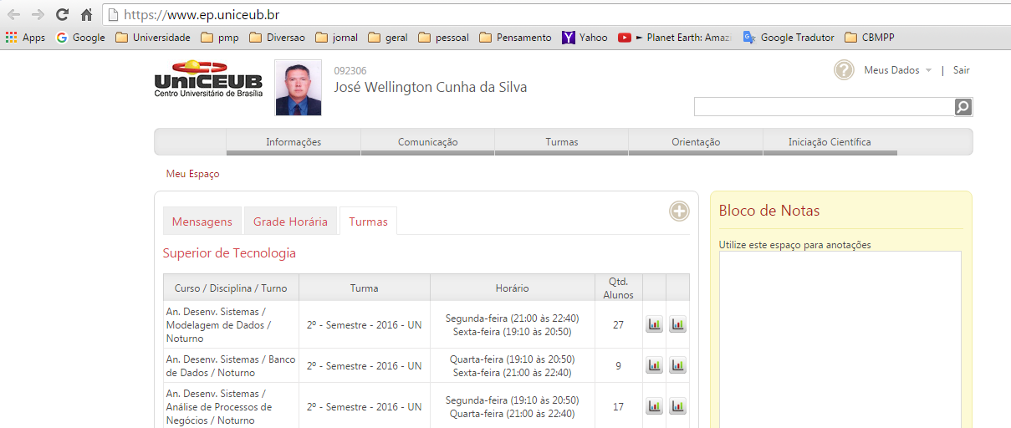
Procedimentos Metodológicos
Comunicação
Classroom – Aula e Exercícios, gabaritos.
Notas e alguma necessidade será feita através do SGI – Espaço Aluno.
Aula 01 - Plano de Ensino e Apresentações
‹#›
Notes:
‹#›

Slide 17

Procedimentos Metodológicos
Atitude:
Trabalhos individuais;
Resolução de exercícios;
Auto-avaliação;
Avaliação pelos pares;
Frequência e assiduidade.
Aula 01 - Plano de Ensino e Apresentações
‹#›
Notes:
‹#›

Slide 18

Recursos Didáticos
Textos
Google – meet - Education
Laboratório de informática conectado à Internet
Laboratório de informática com SGBD – SQL Server 2012, Mysql Workbench e dbdesigner
Aula 01 - Plano de Ensino e Apresentações
‹#›
Notes:
‹#›

Slide 19
Avaliação
Aula 01 - Plano de Ensino e Apresentações
‹#›
Notes:
‹#›

Slide 20

Avaliação
SS – Superior;
MS – Médio Superior;
MM – Médio;
MI – Médio Inferior;
II – Inferior;
SR – Sem Rendimento;
RF – Reprovado por Falta.
Aula 01 - Plano de Ensino e Apresentações
‹#›
Notes:
‹#›

Slide 21
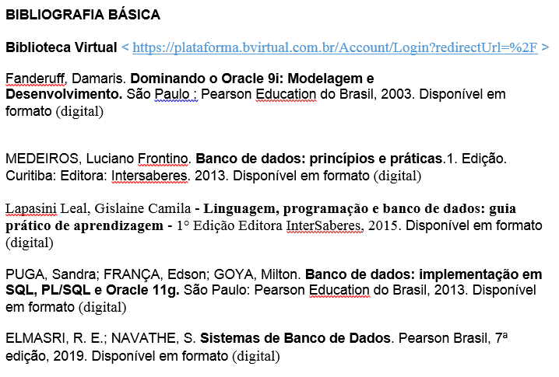
Aula 01 - Plano de Ensino e Apresentações
‹#›
Notes:
‹#›

Slide 22
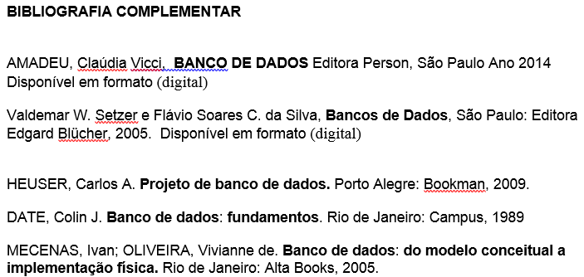
Aula 01 - Plano de Ensino e Apresentações
‹#›
Notes:
‹#›

Slide 23
Plano de Ensino – Banco de Dados
Aula 01 - Plano de Ensino e Apresentações
‹#›
Notes:
‹#›

Slide 24
Assuntos no Detalhe – Parte 1
Apresentação do Plano de Ensino, calendário, bibliografia
Processo de Projeto de Bancos de Dados
Banco de dados
Processamento sem BD
Processamento com BD
SGBD
Histórico do Banco de Dados
Banco de Dados – Hierárquico
Banco de Dados – Rede
Banco de Dados – Relacional
Banco de Dados – Orientado a Objeto
SGBD
Ciência de Dados
Banco de Dados NoSql
Exercício MER Video Locadora
Normalização
Anomalias
Dependência Funcional
Dependência Funcional Parcial
Dependência Funcional Transitiva
Forma Normal
1. FN
2. FN
3. FN
Chave Composta, Chave Primária, Chave Candidata
FNBC
Dependência Multifuncional
Dependência Junção
Forma Normal
4. FN
5. FN
Aula 01 - Plano de Ensino e Apresentações
‹#›
Notes:
‹#›

Slide 25
Assuntos no Detalhe – Parte 2
Ferramenta CASE - DbDesigner
S.G.B.D. -(Sistema Gerenciador de Banco de Dados)
Regras SGBD
Vantagens do SGBD’s
Representação Física do SGBD
vantagens do SGBD’s
Representação Física do SGBD
SQL - Structured Query Language
Três categorias do SQL
Instalação do SQLServe 2014 Express
Criação do Banco de Dados - BD_RH01 - Comandos de DDL (Create database, create table, add Foreign key)
Criação do Banco de Dados - BD_Clinica - Comandos de DDL (Create database, create table, add Foreign key)
Comandos – DDL
Álgebra Relacional
Operadores Relacionais
SELECT
Project
JOIN (INNER JOIN)
DML – Linguagem de Manipulação de dados
Insert, update, delete e select
Comandos – DDL
Álgebra Relacional
DML – Linguagem de Manipulação de dados
(Insert, update, delete e select)
Exercício Popular tabelas
Tipo de Dados
Aula 01 - Plano de Ensino e Apresentações
‹#›
Notes:
‹#›

Slide 26
Assuntos no Detalhe – Parte 3
Exercício - Desafio – Gabarito – Bd_livro Bando de Dados BD_RH01 Popular o Banco de dados BD_RH01
Popular o Banco de dados BD_RH01 Comandos para Popular o Banco de dados BD_RH01 Gabarito Exercício – Desafio Bd_RH Álgebra Relacional Operadores Restrição Where Predicados Between Like In(1,4) Order by Top Str Alias Ltrim e rtrim Distinct Exercicio
Aula 01 - Plano de Ensino e Apresentações
‹#›
Notes:
‹#›

Slide 27
Assuntos no Detalhe – Parte 4
Joins
Criar o Banco de Dados Bd_pedido_01
Popular o Banco de Dados Bd_pedido_01
Correção do Exercício bd_pedido
Revisão Inner Joins
Right e Left Outer Join
self join - auto relacionamento
cross join - produto cartesiano
Inner Joins
Right e Left Outer Join
Self join
cross join
Manipulação de Data
Expressões Aritméticas
Funções
Processamento condicional
Inner Joins
Right e Left Outer Join
Manipulação de Data
Expressões Aritméticas
Funções
Processamento condicional
Consulta de Agregação
Aula 01 - Plano de Ensino e Apresentações
‹#›
Notes:
‹#›

Slide 28
Assuntos no Detalhe – Parte 5 – 1. Prova
Joins
Criar o Banco de Dados Bd_pedido_01
Popular o Banco de Dados Bd_pedido_01
Correção do Exercício bd_pedido
Revisão Inner Joins
Right e Left Outer Join
self join - auto relacionamento
cross join - produto cartesiano
Inner Joins
Right e Left Outer Join
Self join
cross join
Manipulação de Data
Expressões Aritméticas
Funções
Processamento condicional
Inner Joins
Right e Left Outer Join
Manipulação de Data
Expressões Aritméticas
Funções
Processamento condicional
Consulta de Agregação
Aula 01 - Plano de Ensino e Apresentações
‹#›
Notes:
‹#›

Slide 29
Assuntos no Detalhe – Parte 6
Expressões Aritméticas
View
Onde se aplicam as views?
Qual as vantagens de se usar views ?
Criando views
SQL – View
View – Sintaxe
Regras SGBD
Regra 7: Transações
ACID Comandos do SQL
Transação – sintaxe
SQL – View
Transações – ACID Comandos do SQL
Exercício para 06-05-2020 19h
SubQuery
Transações – ACID Comandos do SQL
SubQuery
DBA - Administrador de banco de dados
Lista de habilidades que um DBA deve possuir
Funções do DBA
Capacidade do DBA
Backup
Restore
Backup e restore – Linha de comando
linguagem SQL é organizada em subconjuntos
Aula 01 - Plano de Ensino e Apresentações
‹#›
Notes:
‹#›

Slide 30
Assuntos no Detalhe – Parte 7
DBA - Administrador de banco de dados
Lista de habilidades que um DBA deve possuir
Funções do DBA
Backup
Restore
Backup e restore – Linha de comando
linguagem SQL é organizada em subconjuntos
Acesso – Perfil
Acesso – Perfil – Comandos
Instalando MySql
Criar o Banco de Dados Bd_pedido_01
Popular o Banco de Dados Bd_pedido_01
Engenharia reversa
Backup
Restore
Backup e restore – Linha de comando
linguagem SQL é organizada em subconjuntos
Acesso – Perfil
Acesso – Perfil – Comandos
Instalando MySql
Criar o Banco de Dados Bd_pedido_01
Popular o Banco de Dados Bd_pedido_01
Engenharia reversa
Arquivo sequencial
Índices
Índice Clusterizado
Índice Não-Clusterizado
Criando o Índice
Árvore B (B tree)
Aula 01 - Plano de Ensino e Apresentações
‹#›
Notes:
‹#›

Slide 31
Assuntos no Detalhe – Parte 8
Arquivo sequencial
Índices
Índice Clusterizado
Índice Não-Clusterizado
Criando o Índice
Árvore B (B tree)
Questionário
Problema proposto
Solução do Problema proposto – MER
Linguagem de definição dos dados (DDL) – Concessionária
Engenharia reversa - Concessionária
Linguagem de definição dos dados (DML) – Concessionária
Índices
Restrição
Where
Predicados
Between
Like
Aula 01 - Plano de Ensino e Apresentações
‹#›
Notes:
‹#›

Slide 32
Assuntos no Detalhe – Parte 9
Comandos utilizando o SGBD MySql
Predicados
Between
Like
In(1,4)
Order by
limit
Distinct
Inner Joins
Comandos utilizando o SGBD MySql
Right e Left Outer Join
Manipulação de data
funções
Alteração do problema Tb_Pedidos
O que é Stored Procedure?
Vantagens da Stored Procedure
Comandos SQL dentro de aplicações C# e PHP
Stored Procedure dentro de aplicações C# e PHP
Delimitador Stored Procedure
Stored Procedure sem Parâmetros
Stored Procedure Parâmetros (in)
Stored Procedure múltiplos Parâmetros
Stored Procedure Parâmetros (out)
Stored Procedure Parâmetros (out)
Stored Procedure Parâmetros (inout)
Aula 01 - Plano de Ensino e Apresentações
‹#›
Notes:
‹#›

Slide 33
Assuntos no Detalhe – Parte 10 – 2. Prova
O que é Função?
Vantagens da Function
Deterministic e Not Detrministic
Function sem Parâmetro
Function = Parâmetros (in)
Stored Procedure Parâmetros (out)
Store Procedure Parâmetros (inout) - Exercício
O que é Função?
Vantagens da Function
Deterministic e Not Detrministic
Function sem Parâmetro - Exercício
Function = Parâmetros (in)
Estrutura condicional – if
Stored Procedure
O que é Função?
Vantagens da Function
Deterministic e Not Detrministic
Function
Estrutura condicional – if
Estrutura condicional – case
Estrutura de repetição – loop
O que é trigger?
Vantagens dos Triggers
Desvantagens dos triggers
Sintaxe
O que é trigger?
Vantagens dos Triggers
Desvantagens dos triggers
Sintaxe
Exemplos
Aula 01 - Plano de Ensino e Apresentações
‹#›
Notes:
‹#›

Slide 34
Exercício
Aula 01 - Plano de Ensino e Apresentações
‹#›
Notes:
‹#›
Large enterprise applications - the ones that execute core business applications, and keep a company going - must be more than just a bunch of code modules. They must be structured in a way that enables scalability, security, and robust execution under stressful conditions, and their structure - frequently referred to as their architecture - must be defined clearly enough that maintenance programmers can (quickly!) find and fix a bug that shows up long after the original authors have moved on to other projects. That is, these programs must be designed to work perfectly in many areas, and business functionality is not the only one (although it certainly is the essential core). Of course a well-designed architecture benefits any program, and not just the largest ones as we've singled out here. We mentioned large applications first because structure is a way of dealing with complexity, so the benefits of structure (and of modeling and design, as we'll demonstrate) compound as application size grows large. Another benefit of structure is that it enables code reuse: Design time is the easiest time to structure an application as a collection of self-contained modules or components. Eventually, enterprises build up a library of models of components, each one representing an implementation stored in a library of code modules. When another application needs the same functionality, the designer can quickly import its module from the library. At coding time, the developer can just as quickly import the code module into the application.

Slide 35
Exercício 01 – Fazer a Modelagem de dados Lógica.
Recursos Humanos
A empresa de pesquisa agropecuária de referência no Brasil precisa controlar seus colaboradores, seus cursos , seus dependentes e as informações básicas.
Dados levantados:
Funcionário
Data de nascimento
Estado civil – 1 funcionário só pode ter 1 estado civil
Cargo – 1 funcionário só pode ter 1 cargo
Lotação – 1 funcionário só pode ter 1 lotação
Cursos – 1 funcionário pode ter vários cursos e 1 Curso pode ter vários funcionário
Dependente – 1 funcionário pode ter vários dependentes ou nenhum dependente e 1 dependente tem que ter 1 responsável.
Sexo
Regras de Negócio
Um funcionário pode ter vários cursos e 1 curso pode ser feito por vários funcionários
Um funcionário pode ter vários dependentes ou nenhum dependente e 1 dependente tem que ter 1 responsável.
‹#›
Aula 01 - Plano de Ensino e Apresentações
Notes:
‹#›
‹#›

Slide 36
Modelagem de Dados - Regras
Entidade é o objeto do mundo real que só vai ter informação do objeto.
Toda Entidade tem um campo chave que diferencia e identifica.
Quando for um campo repetido estado civil solteiro cria uma tabela.
Quando o relacionamento é vários para vários cria uma tabela de relacionamento.
Todo campo chave está relacionado com algum campo geralmente é chave estrangeira.
Cardinalidade é a frequência do relacionamento
Todo campo chave tem a cardinalidade 1 x N
Nunca criar no campo data uma tabela.
Aula 02 - BD
‹#›
Notes:
‹#›
‹#›

Slide 37
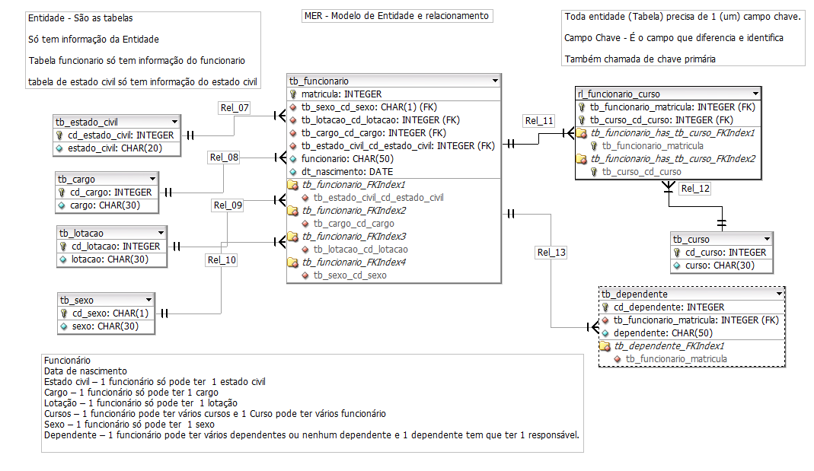
Modelagem de Dados - Regras
Aula 02 - BD
‹#›
Notes:
‹#›
‹#›

Slide 38
Processo de Projeto de Bancos de Dados
Aula 02 - BD
‹#›

Slide 39
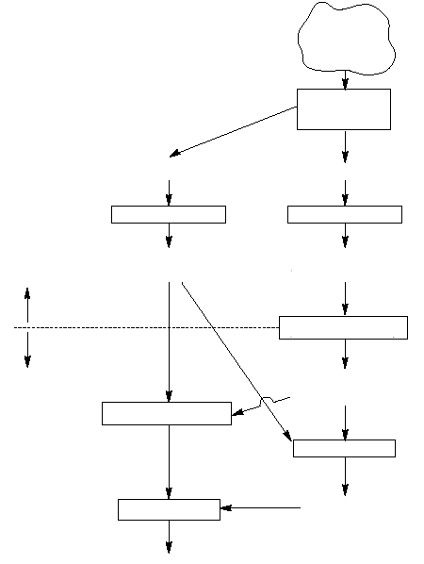
Abordagem ER para Projeto Lógico de Bancos de Dados
Mini-Mundo
Modelo ER
Análise de
Requisitos
Requisitos Funcionais
Requisitos do BD
Análise Funcional
Projeto Conceitual
Especificação das Transações
(em alto nível)
Esquema Conceitual
(em um modelo de dados de alto nível)
Independente de SGBD
Projeto Lógico
Modelo
Relacional
Específico para um SGBD
Esquema Lógico
(em um modelo de dados lógico)
Projeto das Aplicações
SGBD
Relacional
Projeto Físico
Implementação
Esquema Físico
(para um SGBD específico)
Aula 02 - BD
‹#›
Programas

Slide 40
Banco de dados
Aula 02 - BD
‹#›

Slide 41

Definições Preliminares
[Date, 2000]
Um banco de dados é uma coleção de dados operacionais armazenados usados pelas aplicações de uma determinada organização
Aula 02 - BD
‹#›

Slide 42
Processamento sem BD
Aula 02 - BD
‹#›

Slide 43
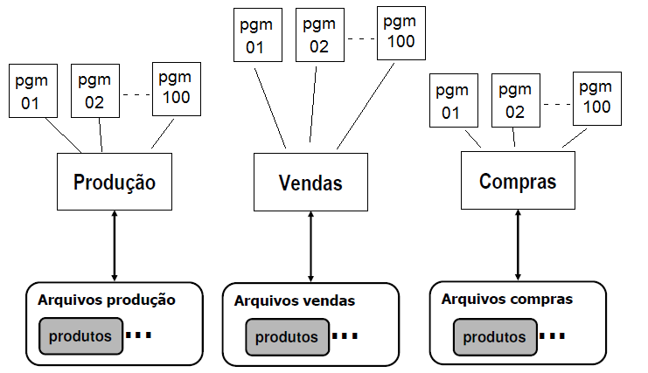
Processamento sem BD
Dados não Compartilha dados
Aula 02 - BD
‹#›

Slide 44


Processamento sem BD
Dados de diferentes aplicações não estão integrados.
Dados estão projetados para atender uma aplicação específica.
‹#›
Aula 02 - BD
Notes:
‹#›

Slide 45

Processamento sem BD
Dados não Compartilha dados
Um mesmo dado ocorre múltiplas vezes em locais diferenciados em um sistema computacional.
Na redigitação de informações.
Inconsistência de dados.
Aula 02 - BD
‹#›

Slide 46
Processamento com BD
Aula 02 - BD
‹#›

Slide 47

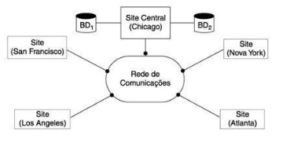
Processamento com BD
Cada informação é armazenada uma única vez.
Podem ocorrer eventuais redundâncias controladas pelo sistema, mas invisíveis para o usuário.
‹#›
Aula 02 - BD
Notes:
‹#›

Slide 48
Processamento com BD
Exemplo:
Coleção de Dados Relacionados
Sistema de Produção
Sistema de Vendas
Sistema de Engenharia
Banco de Dados
Aula 02 - BD
Dados de Produtos
‹#›
Notes:
‹#›

Slide 49
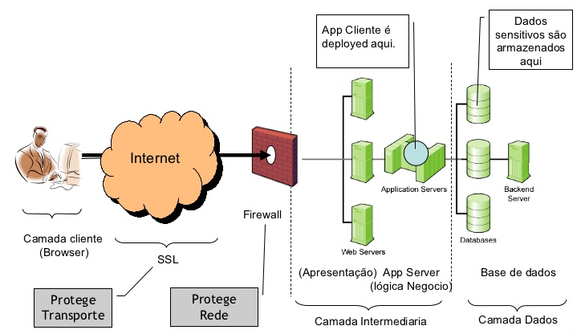
Propostas dos Bancos de Dados
Prover independência das aplicações em relação aos dados.
O SGBD é quem oferece o isolamento das aplicações em relação aos dados.
‹#›
Aula 02 - BD
Notes:
‹#›
Prover independência das aplicações em relação aos dados significa dizer que alterações no modelo de dados não devem afetar as aplicações.

Slide 50
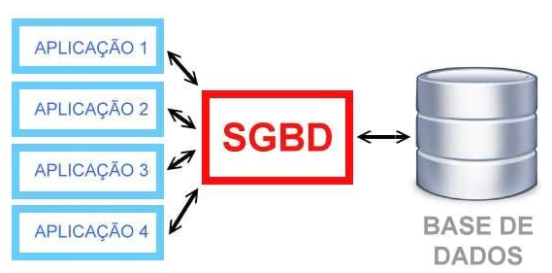
Propostas dos Bancos de Dados
As aplicações devem ver os dados de forma abstrata, independente de detalhes físicos de implementação.
‹#›
Aula 02 - BD
Notes:
‹#›

Slide 51
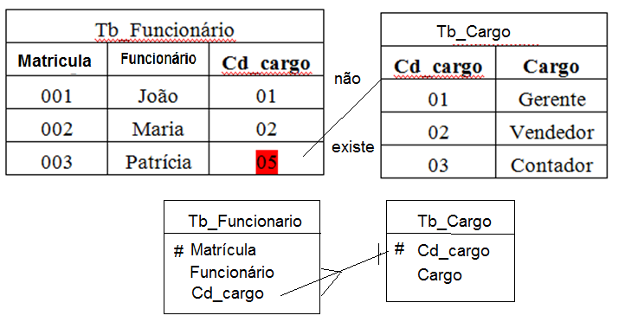
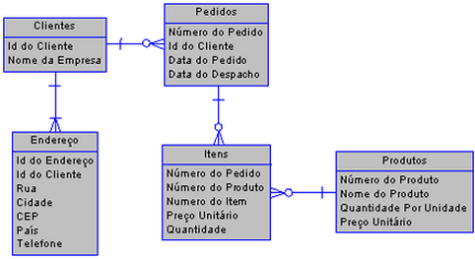
Propostas dos Bancos de Dados
Banco de DadosColeção de Dados Relacionados
Aula 02 - BD
‹#›

Slide 52
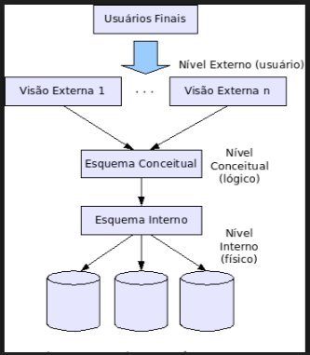
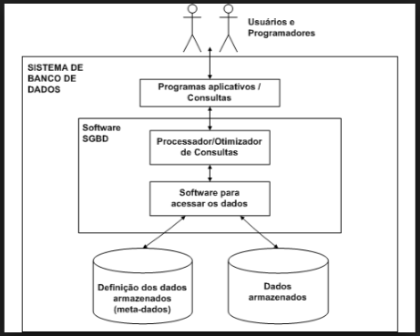
SGBD - Estrutura
Aula 02 - BD
‹#›

Slide 53
Vídeo – Porque Banco de dados
Aula 02 - BD
‹#›

Slide 54

O porque de Banco de dados
https://www.youtube.com/watch?v=X9AoBwV_2HM
Aula 02 - BD
‹#›
Notes:
‹#›
‹#›

Slide 55
Agenda
Plano de ensino
Exercício / Corrigir o Exercício
Processo de Projeto de Bancos de Dados
Banco de dados
Processamento sem BD
Processamento com BD
Vídeo (Porque Banco de Dados)
SGBD
Aula 02 - BD
‹#›
Notes:
‹#›

Slide 56
Dúvidas
Jose.wellington@ceub.edu.br
Aula 01 - Plano de Ensino e Apresentações
‹#›
Notes:
‹#›

